Slide 1
USO DE WAVELETS PARA TRATAMIENTO DE SEÑALES DE EMG
EJEMPLO DE MODELO MATEMÁTICO BASADO EN EL USO DE WAVELETS

Slide 2
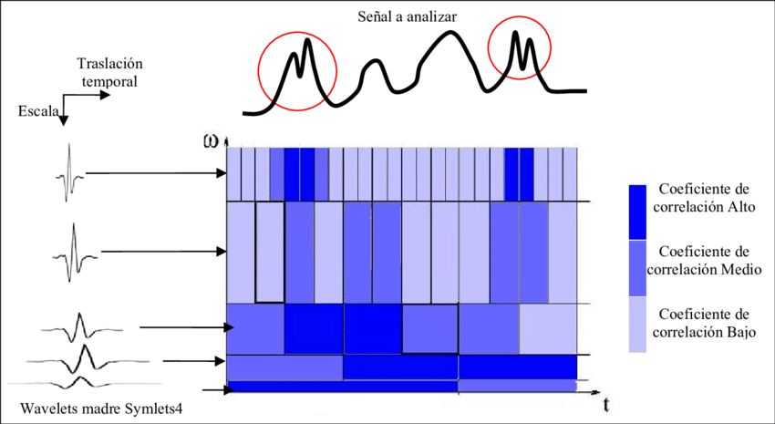
Las wavelets (también llamadas ondelettes u onditas) son funciones que satisfacen ciertos requerimientos matemáticos y son utilizadas para la representación de datos o de otras funciones.

Slide 3
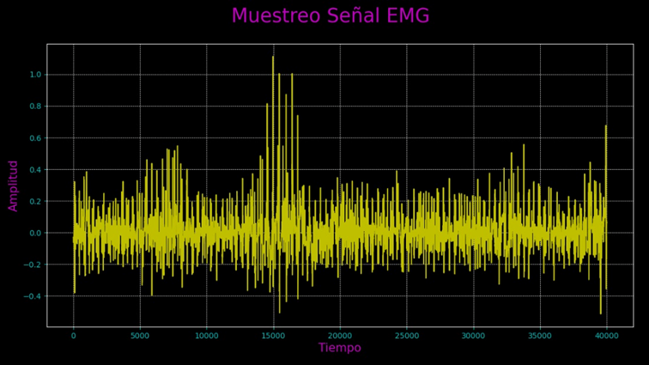
Las wavelets son muy adecuadas para aproximación de datos con variaciones o con discontinuidades abruptas, como por ejemplo las señales provenientes de un electromiograma (EMG) .

Slide 4
La idea fundamental detrás de las wavelets es analizar funciones de acuerdo a escalas variables.
Los algoritmos que utilizan wavelets procesan los datos a diferentes escalas o resoluciones. Si se observa una señal o función utilizando una "ventana" ancha, no se observan los pequeños detalles. En cambio, si la "ventana" utilizada es angosta, entonces se los puede observar. En análisis por wavelets, esas ventanas se ajustan automáticamente al cambiar de resolución.

Slide 5
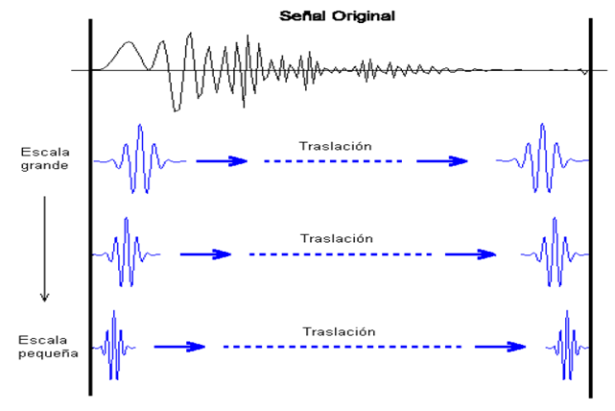

Slide 6
MODELO MATEMÁTICO
Función de escalamiento
Filtro Pasa-bajas
𝜙_{j,k} (𝑛) = 2^{(−𝑗/2)}𝜙 (2^{−𝑗} 𝑛 − 𝑘)
Funcion Wavelet
Filtro Pasa-altas
𝜓_{𝑗,𝑘} (𝑛) = 2^{(−𝑗/2)}𝜓 (2^{−𝑗} 𝑛 − 𝑘)
Función “aproximada”;
𝐴_{𝑗} (𝑛) = ∑_{𝑘∈𝑍} ℎ₀ (𝑘 − 2𝑛) 𝐴_{𝑗−1} (𝑘)
Función “detallada”
𝐷_{𝑗} (𝑛) = ∑_{𝑘∈𝑍} ℎ₁ (𝑘 − 2𝑛) _{𝐴𝑗−1} (𝑘)
Donde k es un parámetro de traslación en el dominio del tiempo y j es el parámetro de escalamiento que determina el crecimiento o reducción de la función wavelet, ℎ₀ y h₁ son las funciones de los filtros pasa-bajas y pasa-altas.

Slide 7
SEÑAL DETALLADA D_{J}(n)
DJ(n) también se conoce como “coeficientes de la wavelet”, los cuales se pueden representar por el vector d_{j} = {𝑑_{𝑗}(𝑘) | 𝑘 = 1, 2, . . . , 𝐾_{𝑗}}
Si el detalle del análisis de la wavelet es demasiado pobre (j pequeño) , no se obtendrá información de la señal eficientemente. Si el detalle es demasiado (j mayor), la complejidad computacional se incrementa en forma innecesaria. En el trabajo revisado aquí [1] la señal EMG es “descompuesta” hasta el cuarto nivel usando la Transformada Wavelet Discreta (DWT).
Se utiliza también la variedad Wavelet de Coiflet de orden 5 como la “wavelet madre”, porque se ajusta en forma conveniente a la forma del EMG.

Slide 8
CARACTERÍSTICAS DE LAS SEÑALES DE EMG
El tipo de señal del EMG exhibe patrones del tipo fractal, en el que la estructura de su mayor escala replica las estructuras de las escalas menores, como las ramas de los árboles. Esta similitud dimensional de “tipo fractal” se ha usado antes en el análisis de señales fisiológicas que exhiben este comportamiento. En este estudio [1] se ha usado la correlación de dimensión de tipo fractal para clasificar el EMG de diversos tipos de movimientos.

Slide 9
CORRELACIÓN DE DIMENSIÓN DEL EMG
La correlación dimensional se calcula de las series en el dominio del tiempo usando un algoritmo (algoritmo GP) propuesto previamente por otros investigadores. En él se genera un nuevo espacio de fase a partir de D_{j}(n), el cual se expresa como 𝐷_{𝑛} (𝑚, 𝜏), incluyendo el tiempo de retraso (time delay 𝜏), con 𝑛 = 1, 2, . . . , 𝑁 número de puntos en el espacio de fase y m es el parámetro de dimensión “embebida”, relacionado con la característica fractal de la señal.

Slide 10
CORRELACIÓN DE DIMENSIÓN DEL EMG
Esta correlación dimensional se expresa como sigue;
𝐷𝑛 (𝑚, 𝜏) = {𝑑_{𝑛}, 𝑑_{𝑛+𝜏},...,𝑑_{𝑛+(𝑚−1)𝜏}} , la distancia entre el punto de referencia N y el inmediato N-1, se expresa;
𝑟_{𝑖𝑗} = dis (𝐷_{𝑖}, 𝐷_{𝑗}) = [∑ _{𝑘=0} ^{𝑚−1} (𝑑_{𝑖×+𝑘𝜏} − 𝑑_{𝑗+𝑘×𝜏}) ² ]^{1/2} , donde (𝑖 ≠ j)
Este cálculo se repite para cada punto, obteniéndose una correlación dimensional integral.

Slide 11
APLICACIÓN DE LAS WAVELETS EN ANÁLISIS DEL EMG
La característica de las wavelets de ajustar dinámicamente la “ventana” de visualización de las señales EMG para discriminar patrones de éstas asociados a los distintos tipos de movimientos (es decir, a la actividad de ciertos músculos o grupos de ellos), permite caracterizarlos en términos de estos patrones, con vistas a asociarlos por ejemplo, al control de miembros artificiales o prótesis, en el caso de personas amputadas o con malformaciones congénitas.

Slide 12
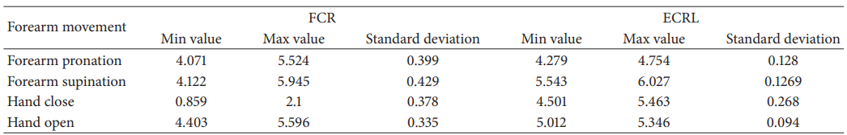
APLICACIÓN DE LAS WAVELETS EN ANÁLISIS DEL EMG
RESULTADOS DE LOS PARÁMETROS ESTADÍSTICOS (MÍNIMO, MÁXIMO Y DESVIACIÓN ESTÁNDAR) OBTENIDOS CON EL ANÁLISIS DE WAVELETS PARA LOS DOS MÚSCULOS DE ANTEBRAZO CARACTERIZADOS, FCR (FLEXOR RADIAL DEL CARPO) Y ECRL (EXTENSOR LARGO DEL CARPO), EN 5 SUJETOS SANOS.

Slide 13
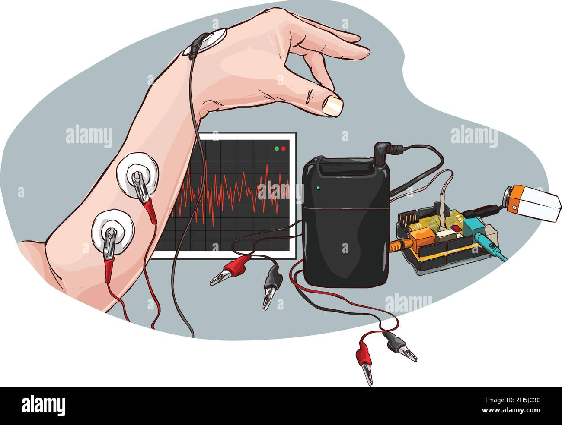
ENSAYOS MOTRICES USADOS PARA GENERAR EL EMG

Slide 14
REFERENCIAS
[1] Gang Wang, Yanyan Zhang, & Jue Wang (2014). The Analysis of Surface EMG Signals with the Wavelet-Based Correlation Dimension Method. Hindawi Publishing Corporation. Computational and Mathematical Methods in Medicine Volume 2014, Article ID 284308, 9 pages http://dx.doi.org/10.1155/2014/284308
[2] Liliana R. Castro, Silvia M. Castro (1995). Wavelets y sus Aplicaciones. Depto. de Matemática - Depto. de Computación Universidad Nacional del Sur Av. Alem 1253 - (8000), Bahía Blanca, ARGENTINA. ler. Congreso Argentino de Ciencias de la Computación. http://sedici.unlp.edu.ar/bitstream/handle/10915/24289/Documento_completo.pdf?sequence=1&isAllowed=y

